Slide 1

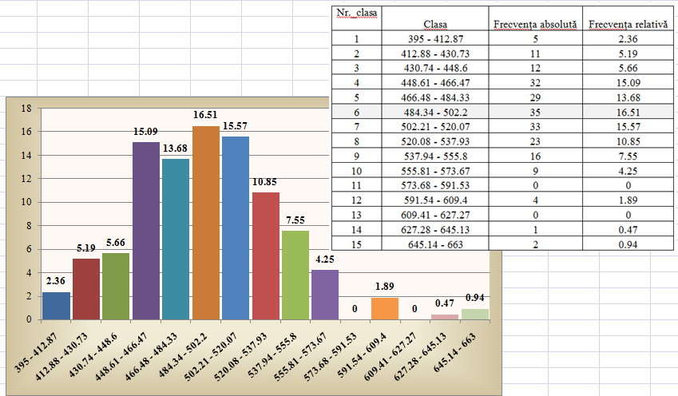
CERCETĂRI PRIVIND STRUCTURA INTRA POPULAȚIONALĂ A UNUI EFECTIV DE OVINE DIN RASA KARAKUL DE BOTOȘANI
Vasile MACIUC, Ionică NECHIFOR, Alexandru Marian FLOREA, Bogdan Ioan NECHIFOR, Ioana ȚURCANU, Ana BOLDIȘOR, Daniel Constantin NECHIFOR, Constantin PASCAL
ACADEMIA DE ȘTIINȚE AGRICOLE ȘI SILVICE
“GHEORGHE IONESCU ȘIȘEȘTI”
STAȚIUNEA DE CERCETARE-DEZVOLTARE PENTRU CREȘTEREA OVINELOR ȘI CAPRINELOR ”POPĂUȚI”
REZUMAT
Cercetările au urmărit evidențierea structurii intra populațională a unui efectiv de ovine semnificativ pentru liniile Alb și Roz din cadrul rasei Karakul de Botoșani. Utilizând datele controlului oficial al performanțelor productive, au fost sistematizate rezultatele obținute prin aflarea mediei aritmetice, eroarea mediei. abaterea standard, coeficientul de variabilitate, șirul de variație, teste de semnificație Fishe și Tukey. Structura intrapopulaţională a rasei de ovine Karakul de Botoşani luată în studiu a evidențiat 52 grupe genetice cu unu și până la 18 produși (semifrați după tată) respectiv, Taţi (T) cu mai mult de 5 produși au înregistrat 20 de grupe genetice ceea ce reprezintă 38,46 %. Cea mai valoroasă familie s-a regăsit la indivizii din linia Roz cu un punctaj al tatălui de 630 puncte iar media produșilor situându-se la 530 puncte. Totalitatea însușirilor calitative ale pielicelei dau valoarea comercială a acestora exprimată prin punctajul din fișa de apreciere (Pascal et all 1994)
REZULTATE ȘI DISCUȚII
Studiul privind punctajul total și a greutății la naștere pentru Tați (T), Mame (M) și Produși (P), pe efectivul de rasă Karakul de Botoșani studiat, a evidențiat un punctaj mediu de 576.21 la Tați (T) cu limite cuprinse între 465 și 668 puncte, o valoare medie de 519.47 puncte la mame (M) cu limite cuprinse între 395 și 650 puncte și o valoare medie de 495.38 puncte la Produși (P) cu valori minime și maxime între 395 și 663 puncte. Constatăm că produșii au un punctaj inferior ascendenței, iar diferențele sunt foarte semnificative, pentru p < 0,001, C.I. = 95%, după cum indică testele Fisher și Tukey.
La Produși (P), clasa cu frecvența cea mai mare este cuprinsă între 484.34 - 502.2 puncte și reprezintă 34%, iar pentru greutatea la fătare, clasa cu frecvența cea mai mare este cuprinsă între 3.95 - 4.3 și reprezintă 32%. Ambele clase constituie modulul pentru fii și fiice cu care se va începe selectarea plus variantelor în ameliorarea genetic a populației de ovine din rasa Karakul de Botoșani. Abordarea unei cercetări referitoare la elaborarea și
Fig. 1 Histograma pentru punctajul total la Produși (P)
interpretarea nivelului actual al ameliorării
caracterelor de producție la rasa Karakul de Botoșani este oportună și de actualitate (Nechifor 2019).
CONCLUZII
Produșii (fii și fiicele) au avut un punctaj inferior ascendenței, iar diferențele sunt foarte semnificative, pentru p < 0,001, C.I. = 95%, după cum indică testele Fisher şi Tukey. Explicația privind punctajul total rezidă în faptul că efectivul luat în studiu nu este întreg efectivul activ al populației de ovine Karakul de Botoșani din cadrul stațiunii, ci un efectiv semnificativ pentru liniile Alb și Roz, linii în curs de omologare, astfel nu toți indivizii vor fi păstrați pentru prăsilă, ci doar aceia care se încadrează în limitele de frecvențe calculate pentru selecția plus variantelor.
Chiar dacă efectivul luat în studiu face parte preponderent din liniile Alb și Roz, s-a constatat totuși și existența unor familii genetice foarte valoroase cu valoarea medie la punctajul total de peste 630 puncte la Tata (T) cod 651794 (linia Roz), iar produsul de 530 puncte, Tata (T) cod 467435 (linia Sur) cu punctaj de 625, iar produsul 502 puncte, Tata (T) cod 651786 (linia Brumăriu) cu punctaj de 640, iar produsul 525 puncte, Tata (T) cod 174050 (linia Negru) cu punctaj de 650, iar produsul 504 puncte și Tata (T) cod 870226 (linia Maro) respectiv 422517 (linia Roz) cu 615 puncte, iar produșii care au avut un punctaj de 486 și 453.
BIBLIOGRAFIE
Nechifor I. (2019). Evaluarea gradului de ameliorare a caracterelor de producție la rasa Karakul de Botoșani. Edit, PIM, Iași, p.49-57
Pascal, C., Gilca, I., Creanga, St., Vintila, V. (1994). Cercetari comparative privind unele însușiri ce influențează calitatea pielicelelor la mieii de rasă Karakul și metiși. Lucrări Științifice, vol. 37/38. Seria Zootehnie, USAMV Iasi, p. 216-221.
CONFERINTA ANIVERSARA ICAR ed. III
Bucuresti, 30 mai 2024

